Slide 1
“Receitas Sustentáveis, têm Tradição”
TÍTULO DA RECEITA: Folar da Páscoa
INGREDIENTES:
- Fermento de padeiro 40 g
- Leite meio gordo 150 ml
- Farinha 600 g
- Sal 1/2 c. de café
- Açúcar 100g
- Ovos 4 + 1 gema para pincelar
- Canela em pó 1 c. chá
- Erva doce moída 1 c. chá
- Ovos cozidos 4
https://alimentacaosaudavelesustentavel.abaae.pt/receitas-sustentaveis/

Slide 2
“Receitas Sustentáveis, têm Tradição”
PROCEDIMENTOS:
1º)
Envolvemos a nossa família neste projeto...
Um de nós partilhou com o grupo uma receita
do Folar da Páscoa.
2º)
No galinheiro dos avós, apanhou os ovos para a receita.
https://alimentacaosaudavelesustentavel.abaae.pt/receitas-sustentaveis/

Slide 3
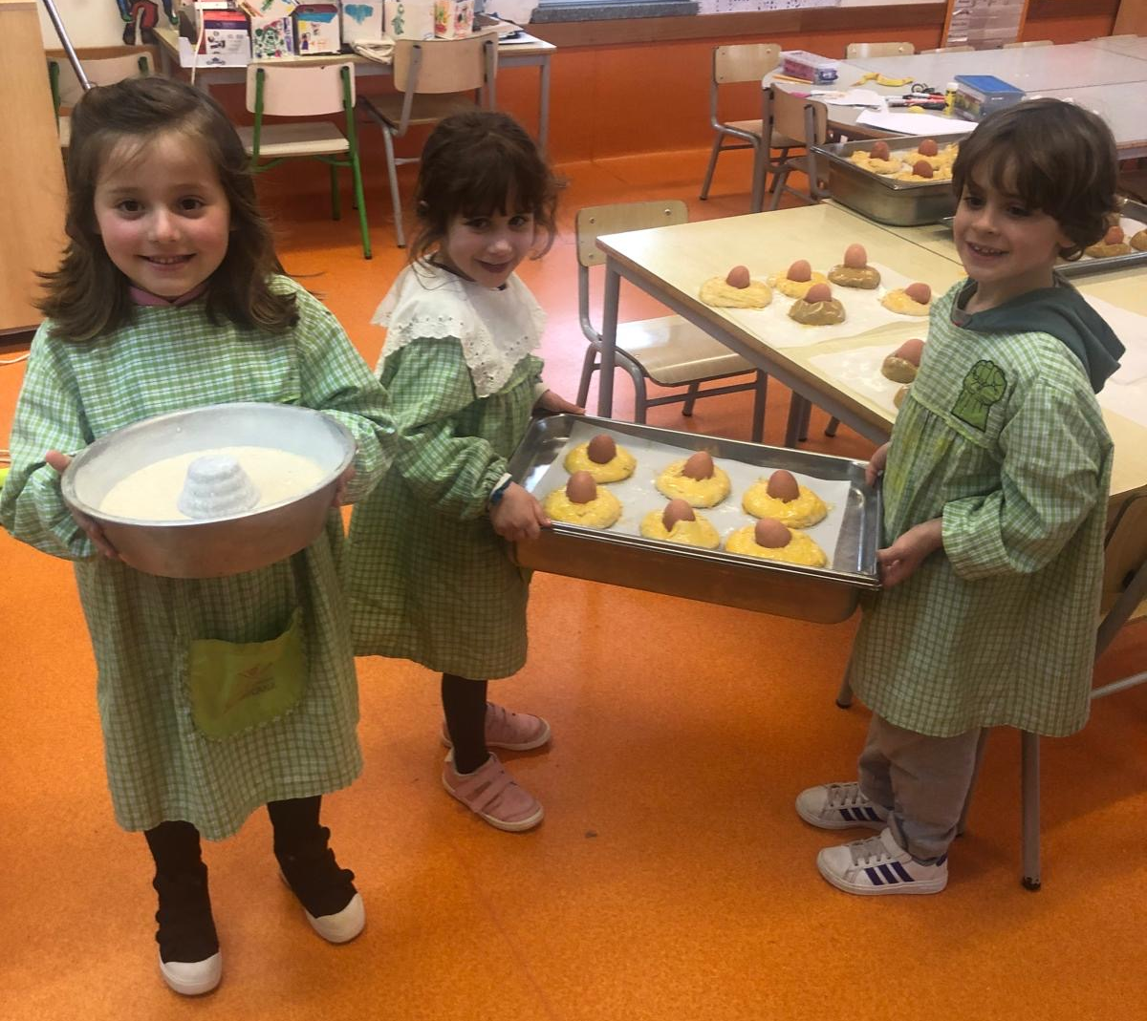
“Receitas Sustentáveis, têm Tradição”
PROCEDIMENTOS:
3º)
Outras famílias contribuiram com os restantes ingredientes.
Metemos a mão na massa:
Numa tigela colocámos o fermento e um pouco de leite morno.
Juntámos a farinha, fizemos um cova no meio, colocámos os
restantes ingredientes e envolvemos.
Fizémos uma bola com a massa, tapámos com um pano e
deixámos levedar 1 hora e meia.
4º)
Cada um de nós fez uma bola pequena com um buraco no
meio, onde colocámos um ovo cozido.
Pincelámos com a gema de ovo e levámos para cozer.
https://alimentacaosaudavelesustentavel.abaae.pt/receitas-sustentaveis/

Slide 4
“Receitas Sustentáveis, têm Tradição”
PROCEDIMENTOS:
5º)
A cozinheira da nossa escola, colocou os tabuleiros no forno
a 160 °C durante 30 minutos.
6º)
Depois de prontos, colocámos numas caixas enfeitádas por nós
e levámos para casa para partilhármos e degustármos com a
nossa família.
Imagem da preparação
https://alimentacaosaudavelesustentavel.abaae.pt/receitas-sustentaveis/

